Slide 1

Clase 1. Python
Números y cadenas de caracteres
“Si solo haces lo que ya sabes hacer, no vas a llegar a ser más de lo que eres hoy”
Notes:
Obligatoria siempre.

Slide 2


RECUERDA PONER A GRABAR LA CLASE
Notes:
Colocar todas las clases

Slide 3

PRESENTACIÓN DE TUTORES!
Notes:
(sólo la primera clase) Presentación de Estudiantes
Soporte: Encuesta de Zoom
¿Como crear encuestas de zoom? Disponible en este video.
Consigna: Presentación de los estudiantes. Generar una encuesta de zoom para cada punto (3 en total) con los siguientes ítems y opciones.
PAÍS / Opciones:
Argentina
Uruguay
Chile
Colombia
Perú
Otro
CONOCIMIENTOS PREVIOS DE PROGRAMACIÓN / Opciones:
Nulo conocimiento
Poco conocimiento
Bastante conocimiento
Otro
¿POR QUÉ ELEGISTE EL CURSO? / Opciones:
Soy curioso/a y siempre quiero aprender más.
Quiero emprender o mejorar mi camino Freelance.
Quiero perfeccionar o desenvolverme de forma profesional o laboral.
Otro

Slide 4
DETALLES DE DINAMICA
DINAMICA DE LA CLASE RESPECTO A LAS DUDAS
RITMO DE LA CLASE
Notes:
(sólo la primera clase) Presentación de Estudiantes
Soporte: Encuesta de Zoom
¿Como crear encuestas de zoom? Disponible en este video.
Consigna: Presentación de los estudiantes. Generar una encuesta de zoom para cada punto (3 en total) con los siguientes ítems y opciones.
PAÍS / Opciones:
Argentina
Uruguay
Chile
Colombia
Perú
Otro
CONOCIMIENTOS PREVIOS DE PROGRAMACIÓN / Opciones:
Nulo conocimiento
Poco conocimiento
Bastante conocimiento
Otro
¿POR QUÉ ELEGISTE EL CURSO? / Opciones:
Soy curioso/a y siempre quiero aprender más.
Quiero emprender o mejorar mi camino Freelance.
Quiero perfeccionar o desenvolverme de forma profesional o laboral.
Otro

Slide 5


DESAFÍOS Y ENTREGABLES
Son actividades o ejercicios que se realizan durante la cursada, para enfocarse en
la práctica.
5
Desafíos genéricos
Ayudan a poner en práctica los conceptos y la teoría vista en clase No deben ser subidos a la plataforma.
Desafíos entregables
Relacionados completamente con el Proyecto Final. Deben ser subidos obligatoriamente a la plataforma hasta 7 días luego de la clase para que sean corregidos.
Notes:
Sólo se muestra la primera clase. Cuando se haga la presentación de los desafíos en la primera clase, se sugiere complementar con la cantidad que hay de los mismos a lo largo de la cursada.
Otras sugerencias:
No solicitar más de un desafío entregable por clase a los estudiantes.
Si se utiliza un desafío genérico, si bien no se entregan, que demuestre una finalidad. Por ejemplo, puede utilizarse para solicitar algo puntual de tarea: “Para la próxima clase traer anotado…” o ser la práctica necesaria para otro entregable vinculado con el Proyecto

Slide 6


DESAFÍOS Y ENTREGABLES
Son actividades o ejercicios que se realizan durante la cursada, para enfocarse en
la práctica.
2
Desafíos complementarios
Desafíos que complementan a los entregables. Son optativos y, de ser subidos a la plataforma a tiempo y aprobados, suman puntos para el top 10.
Entregas del Proyecto Final
Entregas con el estado de avance de tu proyecto final que deberás subir a la plataforma a lo largo del curso y hasta 7 días luego de la clase, para ser corregidas por tu docente o tutor/a.
Notes:
Sólo se muestra la primera clase. Cuando se haga la presentación de los desafíos en la primera clase, se sugiere complementar con la cantidad que hay de los mismos a lo largo de la cursada.
Otras sugerencias:
No solicitar más de un desafío entregable por clase a los estudiantes.
Si se utiliza un desafío genérico, si bien no se entregan, que demuestre una finalidad. Por ejemplo, puede utilizarse para solicitar algo puntual de tarea: “Para la próxima clase traer anotado…” o ser la práctica necesaria para otro entregable vinculado con el Proyecto

Slide 7
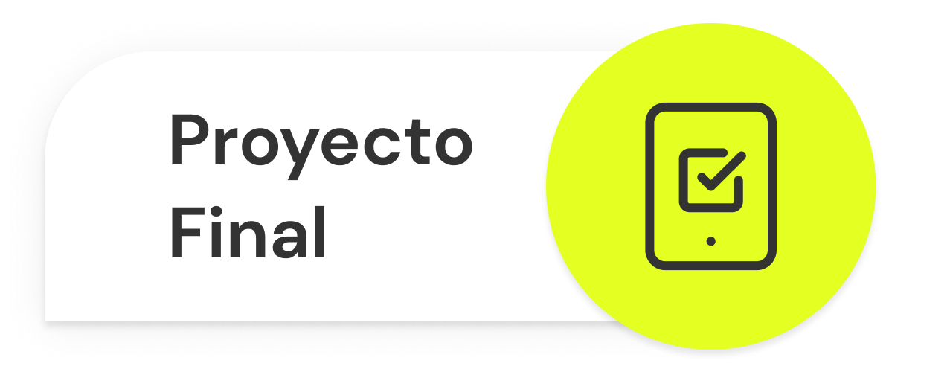
PROYECTO FINAL
El Proyecto Final se construye a partir de los desafíos que se realizan clase a clase. Se va creando a medida que el estudiante sube los desafíos entregables a nuestra plataforma.
El objetivo es que cada estudiante pueda utilizar su Proyecto Final como parte de su portfolio personal.
El proyecto final se debe subir a la plataforma la ante-última o última clase del curso. En caso de no hacerlo tendrás 20 días a partir de la finalización del curso para cargarlo en la plataforma. Pasados esos días el botón de entrega se inhabilitará.
Notes:
Primera clase

Slide 8
¿CUÁL ES NUESTRO PROYECTO FINAL?
Notes:
Primera clase

Slide 9


Web Playground
Desarrollarás una web en Django. Las entregas son individuales. Se verán temas avanzados:
Registros:
Login/signup
Reset pwd
Logout
Páginas:
CRUD sólo si está registrado
Perfil:
Imagen
Editar email/pwd
Admin:
Apps
Notes:
Lo ideal es que los equipos sean de dos personas, máximo tres.

Slide 10
¿Que es una Web Playground?
Un playground es un lugar de pruebas, donde podremos hacer, deshacer, refactorizar, romper, etc.
En un Playground no se abordan las cuestiones relativas a la Interfaz Gráfica (la parte visual de la App), sólo trabajaremos con el Código Fuente.
La idea de generar una web playground es para que podamos aventurarnos en las funciones más avanzadas de Python y Django, de tal forma que siempre tengamos un lugar donde probar dichas funciones.
Notes:
Lo ideal es que los equipos sean de dos personas, máximo tres.
Modelo de Playground: https://github.com/CoderContenidos/coderPython

Slide 11

Los desafíos entregables y el Proyecto Final se realizarán en EQUIPOS
Fijos para toda la cursada
Conformados por dos o tres estudiantes
Creados automáticamente y al azar por la plataforma de Coderhouse
Cada equipo tendrá un mismo tutor/a
Un integrante del equipo (puede ser cualquiera) sube la entrega a través de la plataforma y se verá reflejada en la plataforma de todo el equipo
Cuando su tutor/a corrige la entrega, todo el equipo recibe la devolución
Todas las calificaciones serán grupales

Slide 12
ENTREGA | REQUISITO | FECHA
1° entrega | Web Playground | Clase N° 21
Proyecto Final | Web Playground Advanced | Clase N° 25

Slide 13
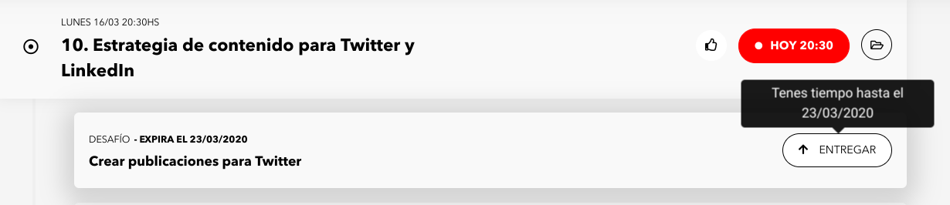
¡IMPORTANTE!
Los desafíos y entregas de proyecto se deben cargar hasta siete días después de finalizada la clase. Te sugerimos llevarlos al día.
Notes:
Primera clase

Slide 14
Conceptos Base Clase anterior
Que es programacion?
Que es un algoritmo?
Lenguaje compilado vs Lenguaje Interpretado
Frontend vs Backend
Metodologia Agil VS Tradicional
Datos vs Informacion
PYTHON que es?

Slide 15

Implementar operaciones básicas y avanzadas de números
Asignar variables
Implementar operaciones numéricas con variables
Operar con cadena de caracteres
Reconocer funcionalidades de cadenas de caracteres
OBJETIVOS DE LA CLASE

Slide 16



CRONOGRAMA DEL CURSO
Clase 0
Clase 1
Clase 2
Introducción a programar con Python
Números y cadenas de caracteres
Listas y tuplas
KICK OFF
DESAFÍO DE NÚMEROS
DESAFÍO DE LISTAS
INSTALACIÓN DE PYTHON Y COLABS
DESAFÍO DE STRING
DESAFÍO DE TUPLAS
DESAFÍO DE SLICING
PRIMERAS PRÁCTICAS
MI PRIMER PROGRAMA
Notes:
-

Slide 17

NÚMEROS

Slide 18
TIPOS DE NÚMERO

Slide 19
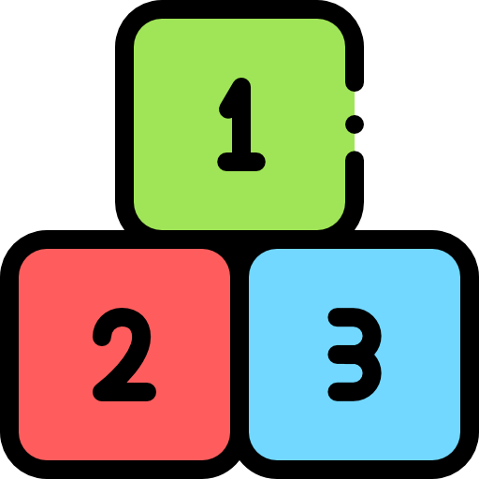
Números en python
Los números de Python están relacionados con los números matemáticos, pero están sujetos a las limitaciones de la representación numérica en las computadoras.
Python distingue entre enteros, números de punto flotante y números complejos.

Slide 20

Enteros
Los números enteros son aquellos que no tienen decimales, tanto positivos como negativos (además del cero). En Python se pueden representar mediante el tipo int (de integer, entero) o el tipo long (largo).
La única diferencia es que el tipo long permite almacenar números más grandes. Es aconsejable no utilizar el tipo long a menos que sea necesario, para no malgastar memoria.
Ejemplo: 1, 2, 525, 0, -817

Slide 21
Long
Los números enteros largos o long en python son iguales a los enteros, no tienen decimales, y pueden ser positivos, negativos o cero. Se tratan de números de cualquier tamaño. Se puede definir con una L al costado de nuestro número.
Ejemplo:
9812893712387912379123L
897538475389475198237891249823L
12387349587373L

Slide 22
Float / Decimal
Los números reales, son los que tienen decimales, en python se expresan mediante el tipo float. Desde Python 2.4 cuenta con un nuevo tipo Decimal, para el caso de que se necesite representar fracciones de forma más precisa.
Ejemplo:
0,270
-12,1233
989,87439124387
-74,9349834

Slide 23
Complejos
Los números complejos son los que tienen parte imaginaria, es muy probable que no lo vayas a necesitar nunca. Este tipo se llama complex, se almacena usando reales ya que es una extensión de dichos números.
Ejemplo:
2,1j
-41,832i
88,23 254j

Slide 24
OPERACIONES NUMÉRICAS

Slide 25

Operaciones numéricas en Python
En programación y en matemáticas, los operadores aritméticos son aquellos que manipulan los datos de tipo numérico, es decir, permiten la realización de operaciones matemáticas (sumas, restas, multiplicaciones, etc).
El resultado de una operación aritmética es un dato aritmético, es decir, si ambos valores son números enteros el resultado será de tipo entero; si alguno de ellos o ambos son números con decimales, el resultado también lo será.

Slide 26
Operadores aritméticos en python
Operación | Operador | Ejemplo
Suma | + | 3+5 = 8
Resta | - | 4 - 1 = 3
Multiplicación | * | 3 * 6 = 18
Potencia | ** | 3 ** 2 = 9
División (cociente) | / | 15.0 / 2.0 = 7.5
División (parte entera) | // | 15.0 // 2.0 = 7
División (resto) | % | 7 % 5 = 2
Notes:
al finalizar esta explicación mostrar múltiples ejemplos de operaciones

Slide 27
PRECEDENCIA

Slide 28
Precedencia de los operadores
Al igual que ocurre en matemáticas, en programación también tenemos una prioridad en los operadores. Esto significa que si una expresión matemática es precedida por un operador y seguido de otro, el operador más alto en la lista debe ser aplicado por primera vez.
Las expresiones con paréntesis se evalúan de dentro a fuera, el paréntesis más interno se evalúa primero.

Slide 29
Precedencia de los operadores
El orden normal de las operaciones es de izquierda a derecha, evaluando en orden los siguientes operadores:
Términos entre paréntesis.
Potenciación y raíces.
Multiplicación y división.
Suma y resta.

Slide 30
Procedencia de los operadores
En el lenguaje de programación de Python se representan los operadores con el siguiente orden:
( )
**
X, /, %, //
+, -

Slide 31
CADENAS DE TEXTO

Slide 32

Cadenas de texto en python
Las cadenas (o strings) son un tipo de datos compuestos por secuencias de caracteres que representan texto.
Estas cadenas de texto son de tipo str y se delimitan mediante el uso de comillas simples o dobles.
Ejemplo:
“Esto es una cadena de texto”
‘Esto también es una cadena de texto’

Slide 33
Cadenas de texto en python
En el caso que queramos usar comillas (o un apóstrofe) dentro de una cadena tenemos distintas opciones. La más simple es encerrar nuestra cadena mediante un tipo de comillas (simples o dobles) y usar el otro tipo dentro de la cadena.

Slide 34
Cadenas de texto en python
Otra opción es usar en todo momento el mismo tipo de comillas, pero usando la barra invertida (\) como carácter de escape en las comillas del interior de la cadena para indicar que esos caracteres forman parte de la cadena.
Ejemplos:
“Esto es un ‘texto’ entre comillas dobles”
‘Esto es otro “texto” entre comillas simples’
“Esto es otro \“texto\” todo en comillas dobles”
‘Esto otro \’texto\’ todo en comillas simples’

Slide 35
PRINT

Slide 36

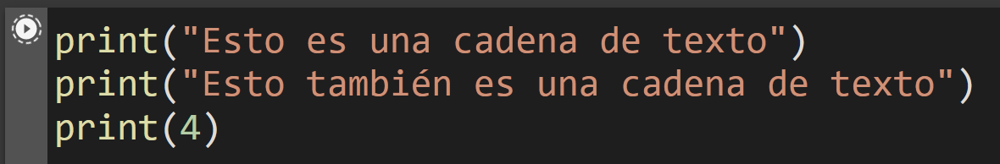
¿Para qué sirve?
La forma correcta de mostrar cadenas de texto (u otros objetos) por pantalla en python es utilizando una función llamada print (imprimir). Se indica lo que se desea mostrar por pantalla entre paréntesis.
Ejemplo:

Slide 37
Ventajas
Usar print tiene sus ventajas. Por ejemplo, nos deja mostrar por pantalla caracteres especiales, como tabulación o saltos de línea.
Ejemplo:
[in]print('Una cadena\tcon tabulación')
[out]Una cadena con tabulación
[in]print(“Otra cadena\ncon salto de línea”)
[out]Una cadena
con salto de línea

Slide 38
Print
Si por ejemplo quisiéramos imprimir el directorio de una carpeta, sería de la siguiente forma:
print(‘C:\nombre\directorio’)
Pero va a tomar el \n como carácter especial para salto de línea.
Para poder ignorar estos caracteres especiales Python tiene una forma de “printear” cruda o raw.

Slide 39
Print
Lo indicamos con una r delante de lo que se va a imprimir, y Python automáticamente lo interpretará para no tomar en cuenta los caracteres especiales.
print(r’C:\nombre\directorio’)

Slide 40
Print
Otra funcionalidad que tiene es permitir mostrar una cadena en distintas líneas, de forma que con un sólo print se muestran varias líneas de cadenas.
Para lograrlo tenemos que pasarlo entre tres comillas dobles, o tres comillas simples.
Ejemplo:
print("""una cadena
otra cadena
otra cadena más
""")

Slide 41

☕
BREAK
¡5/10 MINUTOS Y VOLVEMOS!

Slide 42
VARIABLES

Slide 43

Variables en Matemáticas
El concepto de "variable" proviene de las matemáticas, donde una variable es un símbolo que forma parte de una expresión o de una fórmula. Normalmente las variables se representan mediante letras del alfabeto latino ( x, y, z, n, i, j, etc.).
Variables | www-mclibre.org

Slide 44
Variables en Matemáticas
Dependiendo del contexto, las variables significan cosas distintas. En el caso del Álgebra, una variable representa una cantidad desconocida que se relaciona con otras. Consideremos por ejemplo la ecuación:
x + 3 = 5
Variables | www-mclibre.org

Slide 45
VARIABLES EN PROGRAMACIÓN

Slide 46
Variables en programación
En algunos lenguajes de programación, las variables se pueden entender como "cajas" en las que se guardan los datos, pero en Python las variables son "etiquetas" que permiten hacer referencia a los datos (que se guardan en unas "cajas" llamadas objetos).
Python es un lenguaje de programación orientado a objetos y su modelo de datos también está basado en objetos.
Variables | www-mclibre.org

Slide 47
Variables en programación
Para cada dato que aparece en un programa, Python crea un objeto que lo contiene. Cada objeto tiene:
Un identificador único (un número entero, distinto para cada objeto). El identificador permite a Python referirse al objeto sin ambigüedades.
Un tipo de datos (entero, decimal, cadena de caracteres, etc.). El tipo de datos permite saber a Python qué operaciones pueden hacerse con el dato.
Un valor (el propio dato).
Variables | www-mclibre.org

Slide 48
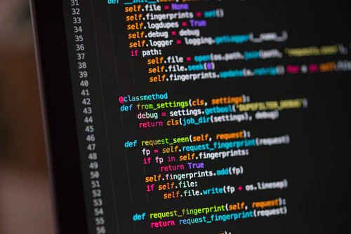
Variables en programación
Las variables en Python no guardan los datos, sino que son simples nombres para poder hacer referencia a esos objetos.
Variables | www-mclibre.org
Notes:
IMPORTANTE EJEMPLO EN VIVO EN LA SIGUIENTE SLIDE

Slide 49

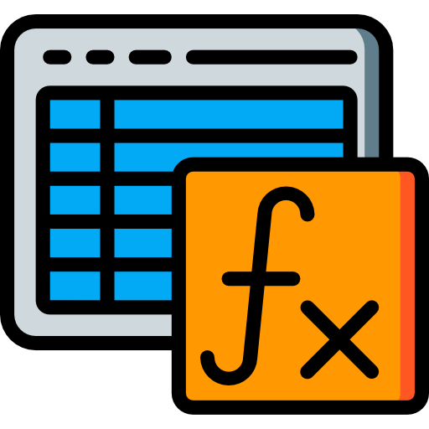
Variables en programación
En Python, si escribimos la instrucción: a = 2
Se crea el objeto "2". Ese objeto tendrá un identificador único que se asigna en el momento de la creación y se conserva a lo largo del programa. En este caso, el objeto creado será de tipo número entero y guardará el valor 2.
Se asocia el nombre a al objeto número entero 2 creado.
Variables | www-mclibre.org

Slide 50
Variables en programación
Al describir la instrucción anterior no habría que decir 'la variable a almacena el número entero 2', sino que habría que decir 'podemos llamar a al objeto número entero 2'. La variable a es como una etiqueta que nos permite hacer referencia al objeto "2", más cómoda de recordar y utilizar que el identificador del objeto.
Variables | www-mclibre.org

Slide 51
DEFINIR LAS VARIABLES
Notes:
IMPORTANTE EJEMPLO EN VIVO EN LA SIGUIENTE SLIDE

Slide 52

Definir una variable
Las variables en Python se crean cuando se definen por primera vez, es decir, cuando se les asigna un valor por primera vez.
Para asignar un valor a una variable se utiliza el operador de igualdad (=). A la izquierda de la igualdad se escribe el nombre de la variable y a la derecha el valor que se quiere dar a la variable.
>>> mi_variable = 2
Variables | www-mclibre.org

Slide 53
Definir una variable
Siempre se escribe a la izquierda de la igualdad, de lo contrario, Python generará un mensaje de error:
>>> 2 = mi_variable
SyntaxError: can’t assign to literal
Para mostrar el valor de la variable hay que escribir su nombre, o “printearlo”.
>>> mi_variable = 2
>>> mi_variable
2
>>>print(mi_variable)
2
Variables | www-mclibre.org

Slide 54
Definir una variable
Si una variable no se ha definido previamente, al escribir su nombre o printear la variable generará un error:
>>> x = -10
>>> y
Traceback (most recent call last):
File "<pyshell#1>", line 1, in <module>
y
NameError: name 'y' is not defined
Variables | www-mclibre.org

Slide 55
Definir una variable
Una variable puede almacenar números, texto o estructuras más complicadas (que se verán más adelante). Si se va a almacenar texto, el texto debe escribirse entre comillas simples (') o dobles ("), que son equivalentes. A las variables que almacenan texto se les suele llamar cadenas (de texto).
>>> nombre = "Pepito Conejo"
>>> nombre
'Pepito Conejo'
>>> print(nombre)
'Pepito Conejo'
Variables | www-mclibre.org

Slide 56
Definir una variable
Si no se escriben comillas, Python supone que estamos haciendo referencia a otra variable (que, si no está definida, genera un mensaje de error):
>>> nombre = Pepe
Traceback (most recent call last):
File "<pyshell#0>", line 1, in <module>
nombre = Pepe
NameError: name 'Pepe' is not defined
>>> nombre = Pepito Conejo
SyntaxError: invalid syntax
Variables | www-mclibre.org

Slide 57

Aunque no es obligatorio, se recomienda que el nombre de la variable esté relacionado con la información que se almacena en ella para que sea más fácil entender el programa.

Slide 58
Si el programa es trivial o mientras se está escribiendo un programa, esto no parece muy importante, pero si se consulta un programa escrito por otra persona o escrito por uno mismo hace tiempo, resultará mucho más fácil entender el programa si los nombres están bien elegidos.
Notes:
IMPORTANTE EJEMPLO EN VIVO EN LA SIGUIENTE SLIDE

Slide 59

Nombres de variables
El nombre de una variable debe empezar por una letra o por un guión bajo (_) y puede seguir con más letras, números o guiones bajos (esto en ingles se llama snake case).
>>> fecha_de_nacimiento = "27 de octubre de 1997"
>>> fecha_de_nacimiento
'27 de octubre de 1997'
Los nombres de variables no pueden incluir espacios en blanco.
>>> fecha de nacimiento = "27 de octubre de 1997"
SyntaxError: invalid syntax
Variables | www-mclibre.org

Slide 60
Nombres de variables
Los nombres de las variables pueden contener mayúsculas, pero tenga en cuenta que Python distingue entre mayúsculas y minúsculas
(en inglés se dice que Python es case-sensitive).
Variables | www-mclibre.org

Slide 61
Nombres de variables
>>> nombre = "Pepito Conejo"
>>> Nombre = "Numa Nigerio"
>>> nomBre = "Fulanito Mengánez"
>>> nombre
'Pepito Conejo'
>>> Nombre
'Numa Nigerio'
>>> nomBre
'Fulanito Mengánez'
Variables | www-mclibre.org

Slide 62
INPUT
Notes:
IMPORTANTE EJEMPLO EN VIVO EN LA SIGUIENTE SLIDE

Slide 63

Input
En Informática, la "entrada" o input de un programa son los datos que llegan al programa desde el exterior. Actualmente, el origen más habitual es el teclado.
Python tiene una función llamada input() la cual permite obtener texto escrito por teclado. Al llegar a la función, el programa se detiene esperando que se escriba algo y se pulse la tecla Intro.
Ej: >>> nombre = input()
Variables | www-mclibre.org
Notes:
Mostrar muchos ejemplos de operaciones aritméticas en vivo

Slide 64
Input
Otra solución, más compacta, es aprovechar que a la función input() se le puede enviar un argumento que se escribe en la pantalla
(sin añadir un salto de línea):
Ej:
>>> nombre = input(“¿Cómo te llamas?”)
Variables | www-mclibre.org
Notes:
Mostrar muchos ejemplos de operaciones aritméticas en vivo

Slide 65
Conversión de tipos
De forma predeterminada, la función input() convierte la entrada en una cadena, aunque escribamos un número. Si intentamos hacer operaciones, se producirá un error.
Si se quiere que Python intérprete la entrada como un número entero, se debe utilizar la función int() de la siguiente manera:
Ej: >>> nombre = int(input(“¿Que edad tenes?”))
Variables | www-mclibre.org
Notes:
Mostrar muchos ejemplos de operaciones aritméticas en vivo

Slide 66
OPERACIONES ARITMÉTICAS CON VARIABLES
Notes:
IMPORTANTE EJEMPLO EN VIVO EN LA SIGUIENTE SLIDE

Slide 67

Operaciones aritméticas con variables
Podemos utilizar todos los operadores aritméticos antes vistos en las variables numéricas. Algunos ejemplos:
>>> a = 2 >>> a = 5 >>>a =35 >>>a = 3
>>> b = 3 >>> b = 2 >>>b = 7 >>>b = 2
>>>a+b >>> a * b >>>a / b >>> a ** b
5 10 5 9
Notes:
Mostrar muchos ejemplos de operaciones aritméticas en vivo

Slide 68
Operaciones aritméticas con variables
Podemos utilizar todos los operadores aritméticos antes vistos en las variables de string también. Algunos ejemplos:
>>> cadena = “Python” >>>cadena = “Python”
>>>cadena * 2 >>>otra_cadena = “Hola!”
“PythonPython” >>>otra_cadena + cadena
“Hola!Python”
A la suma de cadenas de caracteres la llamaremos concatenación
Notes:
Mostrar muchos ejemplos de operaciones aritméticas en vivo

Slide 69
INDEXACIÓN DE STRINGS

Slide 70

Indexación de las cadenas de texto
Cada uno de los caracteres de una cadena (incluidos los espacios) tiene asignado un índice. Este índice nos permite seleccionar su carácter asociado haciendo referencia a él entre corchetes ([]) en el nombre de la variable que almacena la cadena.

Slide 71
Indexación de las cadenas de texto
Si consideremos el orden de izquierda a derecha, el índice empieza en 0 para el primer carácter, etc.
También se puede considerar el orden de derecha a izquierda, en cuyo caso al último carácter le corresponde el índice -1, al penúltimo -2 y así sucesivamente.
Notes:
IMPORTANTE EJEMPLO EN VIVO EN LA SIGUIENTE SLIDE

Slide 72
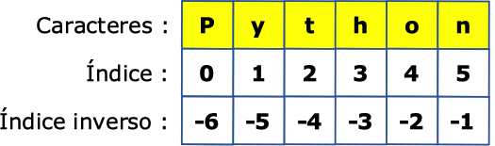
Indexación de las cadenas de texto
Este método es útil si por ejemplo queremos acceder a caracteres en las últimas posiciones de una cadena con muchos caracteres de la cual no conocemos su longitud.
>>> cadena = “Python”
>>> cadena[0] >>> cadena[-1]
‘P’ ‘n’

Slide 73
LONGITUD DE STRINGS

Slide 74
Longitud de string
Python nos da una función llamada len. Esta función nos permite saber cuál es la longitud de un string, sin la necesidad de contar uno a uno los caracteres que tiene. También nos sirve en el caso de que no sepamos qué valor tiene una variable, pero tenemos que sacar determinados caracteres por índice.

Slide 75
Longitud de string
Ejemplo de len:
>>> palabra = “Python”
>>> len(palabra)
6
>>> otra_palabra = “Hola, como están? Yo bien!”
>>> len(otra_palabra)
26

Slide 76
SLICING

Slide 77
Rebanar string (slicing)
Otra función de las cadenas que podemos usar, es seleccionar solamente una parte de las cadenas. Para ello se usa la notación [inicio:fin:paso] también en el nombre de la variable que almacena la cadena
Inicio: es el índice del primer carácter de la porción de la cadena que queremos seleccionar.
👉

Slide 78
Rebanar string (slicing)
Fin: es el índice del último carácter no incluido de la porción de la cadena que queremos seleccionar.
Paso: indica cada cuantos caracteres seleccionamos entre las posiciones de inicio y fin.
>>> cadena = “Python”
>>> cadena[0:4:1] >>> cadena[2:6:2]
‘Pyth’ ‘to’

Slide 79
¿Reasignar valor?
En algún momento nos preguntaremos si es posible traer el valor de una cadena de un índice a otro, ¿eso significa que puedo cambiarle el valor de un índice a uno que yo quiera?
Observemos el siguiente ejemplo:
>>> palabra = “Pithon”

Slide 80
¿Reasignar valor?
¡Cometimos un error! Debería decir Python, no Pithon
>>> palabra[1] = “y”
Traceback (most recent call last):
File "<pyshell#0>", line 1, in <module>
palabra[1] = “y”
TypeError: ‘str’ object does not support item assignment

Slide 81
¿Reasignar valor?
Pero, ¿qué pasó acá? ¿Por qué se rompió?

Slide 82
En python, las cadenas de texto o strings, son INMUTABLES esto significa, que no se puede sustituir ninguno de sus caracteres individualmente.
Pero esto no es un gran problema.
Python es flexible, ¡podemos modificar el string que deseemos con slicing!
>>> palabra = “Pithon”
>>> palabra = palabra[0:1] + “y” + palabra[2:]
De esta forma podremos mostrar Python y no Pithon.
😎

Slide 83
Desafío Números
Crear un programa para calcular la nota final de un estudiante
Tiempo estimado: 10 minutos

Slide 84
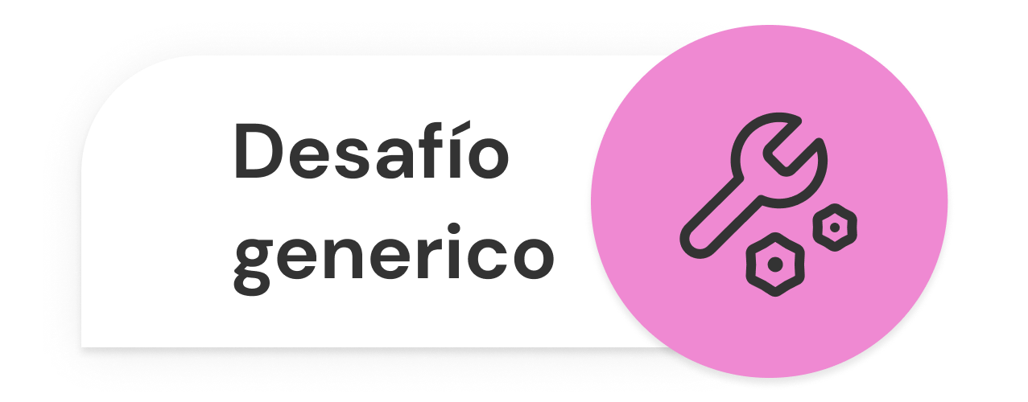
Nota Final
Crear un programa para calcular la nota final de un estudiante en base a dos exámenes
examen_1:
examen_2:
PROMEDIO= (examen_1 + examen_2)/2
TAREA OPCIONAL: ejecutar el mismo programa obteniendo las notas desde la consola (input) y mostrando el promedio.
Notes:
variable1 = 11
peso1 = 3
variable2 = 22
peso2 = 7
pesos = peso1 + peso2
promedioPesado = (variable1*peso1 + variable2*peso2)/pesos

Slide 85
Desafío String
Genera una nueva variable
Tiempo estimado: 10 minutos

Slide 86


Reordenación
Dadas cuatro variables con diferentes textos (de forma individual), genera una nueva variable con el siguiente contenido:
Objetivo: “Python es un lenguaje de programación moderno”
Partiendo de:
cadena_1 = “moderno”
cadena_2 = “Python”
cadena_3 = “es un lenguaje”
cadena_4 = “de programación”
Notes:
expresiones = [nombre != "****", edad>10 and edad<18, len(nombre)>=3 and len(nombre)<10, edad*4 >40]
[True, True, False]

Slide 87
Desafío Slicing
Dar vuelta la cadena y asignarla a una variable
Tiempo estimado: 10 minutos
Notes:
Nota: SE RECOMIENDA TERMINARLO Y MEJORARLO DE TAREA

Slide 88
FORMATEAR
Se tiene una cadena de texto, pero al revés. Al parecer contiene el nombre de un alumno, la nota de un exámen y la materia.
De forma individual, realiza lo siguiente:
Dar vuelta la cadena y asignarla a una variable llamada cadena_volteada. Para devolver una cadena dada vuelta se usa el tercer índice negativo con slicing: cadena[::-1].
Extraer nombre y apellido, almacenarlo en una variable llamada nombre_alumno
Notes:
Usar para las subsiguientes slides de challenges genéricos.

Slide 89

FORMATEAR
4. Extraer la nota y almacenarla en una variable llamada nota.
5. Extraer la materia y almacenarla en una variable llamada materia.
6. Mostrar por pantalla la siguiente estructura:
😎NOMBRE APELLIDO ha sacado un NOTA en MATERIA
Formateando las anteriores variables en una variable llamada cadena_formateada
cadena = “acitametaM ,5.8 ,otipeP ordeP”
👉 Para formatear ¡recuerda concatenar!
EJEMPLO SUBIDO AL DRIVE: Desafío
Notes:
Usar para las subsiguientes slides de challenges genéricos.

Slide 90
1
MI PRIMER PROGRAMA EN PYTHON
Crear un programa para calcular la nota final de los estudiantes.
Notes:
Usar para desafíos entregables. Editar el número con el número de desafío correspondiente..

Slide 91
Esto se suele llamar un promedio pesado o ponderado, donde no todos los valores tienen el mismo “peso” o valor.
Promedio entre 3 y 10 es : (1.3 + 1.10 ) / 2, este es el promedio tradicional donde todos los valores tienen un peso de 1.
Promedio pesado entre 3 y 10 es: (13.3 + 2.10) / 15, acá vemos que el peso de 3 es 13, y el peso del 10 es 2, por lo que el 3 es más importante, se divide por la suma de los pesos.
Notes:
sfgsg

Slide 92
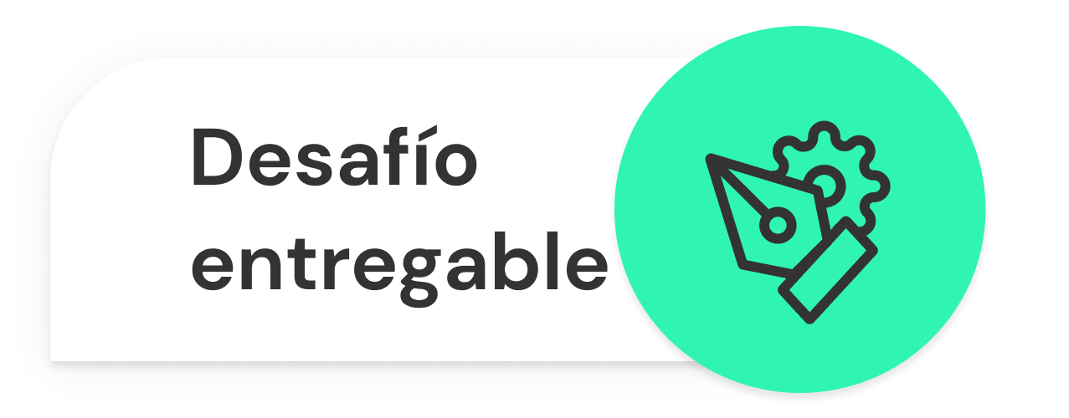
MI PRIMER PROGRAMA EN PYTHON
Formato: El documento debe presentarse en Google Docs o Colabs bajo el siguiente formato: “MiPrimerProgramaEnPython+Apellido”. Sugerencia: En el formulario debe estar el print de pantalla de la consola de Python con el ejercicio resuelto, como así también el código tipeado.
>> Consigna: Crear un programa para calcular la nota final del estudiante en base a dos exámenes, los exámenes cuentan con un porcentaje distinto de la nota final nota_1 cuenta como el 40% de la nota final nota_2 cuenta como el 60% de la nota final >>Aspectos a incluir en el entregable: Tener en cuenta los temas vistos en la clase 1: números, print, input, variables, operaciones matemáticas, cadena de texto. >>Aspectos a tener en cuenta: Los datos deben guardarse en variables y deben ser dinámicos por medio de input.
1
Notes:
Desarrollo de un desafío entregable

Slide 93

¿PREGUNTAS?
Notes:
Obligatoria siempre.

Slide 94

¿QUIERES SABER MÁS? TE DEJAMOS MATERIAL AMPLIADO DE LA CLASE

Slide 95


Artículo: Tipo Número
Artículo: Operadores aritméticos
Artículo: Tipo string
Artículo: Variables
Artículo: Print
Notes:
Usar para que los estudiantes puedan explorar en sus casas los recursos vistos en clase: libros, artículos, herramientas, websites, videos (ajenos a Coder)
Enviar el contenido a integrar a contenidos@coderhouse.com para que lo podamos incluir en el Repositorio.

Slide 96

¿AÚN TE QUEDASTE CON GANAS DE MÁS? TE RECOMENDAMOS EL SIGUIENTE MATERIAL

Slide 97
Variables Numéricas | Nicolás Perez
Operaciones | Nicolás Perez
Variables de Texto | Nicolás Perez
EjemplosClase

Slide 98
¡MUCHAS GRACIAS!
Resumen de lo visto en clase hoy:
Números
Strings
Print
Variables
Index & Slicing

Slide 99

OPINA Y VALORA ESTA CLASE
Notes:
Obligatoria siempre.

Slide 100
#DEMOCRATIZANDOLAEDUCACIÓN
Notes:
Todas las clases

